Slide 1
Подвижные игры на прогулке.

Slide 2
Дети – самое большое богатство. Они продолжают наше дело, возьмут в свои руки управление нашей страной. Будут строителями своего и нашего будущего. И, конечно, руки эти должны быть сильными и выносливыми.
Игра – непременный спутник детства. «Игра, - говорил А.М. Горький, - путь детей к познанию мира, в котором они живут и который признаны изменить».
Игра заменяет детям труд. Игра вводит ребенка жизнь, в общение с окружающим, с природой, способствует приобретению знаний, трудовых навыков, совершенствованию двигательной деятельности. Она как и трудовая деятельность, всегда имеет цель.

Slide 3
Подвижные игры – игры с преобладанием двигательной активности, самый доступный способ закрепления двигательных навыков и формирование физических качеств и способностей. А проведение подвижных игр на прогулке направленные на увеличение двигательной активности детей дошкольного возраста, показало положительное влияние сочетания физических упражнений и закаливающего воздействия свежего воздуха на организм ребенка.
При проведении подвижных игр на открытом воздухе дети получают возможность проявлять большую активность, самостоятельность и инициативу в действиях. Многократное повторение упражнений и условий большого пространства в теплое и холодное время года способствует более прочному закреплению двигательных навыков и развитию физических качеств. Проведение подвижных игр на открытом воздухе обеспечивает выполнение одной из важнейших задач физического воспитания – совершенствование функциональных систем и закаливание организма ребенка

Slide 4
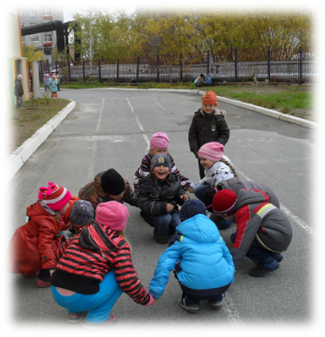
Значение подвижных игр в жизни дошкольника.
Подвижная игра – одно из важнейших средств всестороннего воспитания детей дошкольного возраста. Характерная ее особенность – комплексное воздействие на организм и на все стороны личности ребенка; в игре одновременно осуществляется физическое, умственное, нравственное, эстетическое и трудовое.
Активная двигательная деятельность игрового характера и вызываемые ее положительные эмоции усиливают все физиологические процессы в организме, улучшают работу всех органов и систем. Возникающие в игре неожиданные ситуации приучают детей целесообразно использовать приобретенные воспитание.
Во время игры дети действуют в соответствии с правилами, которые обязательны для всех участников. Правила регулируют поведение играющих и способствуют выработке взаимопомощи, коллективизма, честности, дисциплинированности. Вместе с тем необходимость выполнять правила, а также преодолевать препятствия, неизбежные в игре, содействуют воспитанию волевых качеств – вдержки, смелости, решимости, умение справляться, с отрицательными эмоциями.

Slide 5
Классификация подвижных игр
Сюжетные игры
имеют готовы и твердый зафиксированные правила. Сюжет отражается явления окружающей жизни( трудовые действия людей, движение транспорта, движение и повадки животных, птиц и т.д.)
Бессюжетные подвижные игры типа «ловишек», перебежек не имеют сюжета, образов, но сходны с сюжетными наличием правил, ролей, взаимообусловленностью игровых действий всех участников. Эти игры связаны с выполнением конкретного двигательного задания и требуют от
детей большой самостоятельности, быстроты, ловкости, ориентации в пространстве.

Slide 6
Проведение игры и руководство ею.
Игровой деятельностью руководит воспитатель. Роль его зависит от характера самой игры, от численного и возрастного состава группы, от поведения участников: чем меньше возраст детей, тем активней проявляет себя педагог.
Окончание игры и подведение итогов.
В младших группах воспитатель заканчивает игру предложением перейти к каким - либо другим видам деятельности более спокойного характера. В старших группах подводятся итоги игры: отмечаются те, кто правильно выполнял движения, проявлял ловкость, быстроту, смекалку, сообразительность, соблюдал правила, выручал товарища.

Slide 7
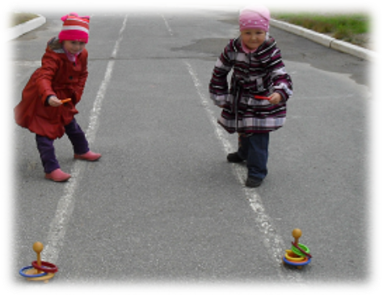
Методика проведения игр.
К о л ь ц е б р о с. Эта игра используется в старших группах. Напольный кольцеброс устанавливается на площадке или веранде. На расстоянии 2м от него проводят одну линию и на расстоянии 3 м –вторую. Играющие
договариваются, поскольку колец будет бросать каждый, затем по очереди с первой линии набрасываются кольца.
С е р с о. Эта игра используется в старших группа. Дети становятся друг против друга на расстоянии 4-5 м.
Бросание выполняется из исходного положения: туловище повернуто вполоборота влево, левая нога отставлена назад, левая и правая рука опущены вдоль туловища. Ребенок правой рукой бросает кольцо снизу вперед-вверх так чтобы его удобно было ловить. Другой ребенок готовится поймать

Slide 8
Б а д м и н т о н. Рекомендуется проводить игру в безветренную погоду.
Подбрасывая волан дети перебрасывают его друг другу, пока волан не упадет на землю.
Г о р о д к и. Эта игра доступна детям старшей подготовительной группы. Перед игрой дети договариваются о количестве фигур и их порядке. Каждый играющий получает две биты и бросает их одну за одной, стараясь выбить городки за пределы квадрата («города»).

Slide 9
Б а с к е т б о л . Детей учат ловле и передаче мяча, броскам мяча двумя руками в корзину, ведению мяча.
В о л е й б о л. Детей учат передаче мяча и подаче двумя руками.
Обучение игре в волейбол складывается из трех этапов (подготовительный, подводящий, основной)
Ф у т б о л. В дошкольном возрасте дети осваивают элементы игры в футбол. В старшей группе даются задания: прокатывать мяч правой и левой ногой в заданном направлении, обводит мяч вокруг предметов, передавать мяч одной ногой.

Slide 10
Одежда для игр на прогулке.
Как правильно одеть ребенка? Правильно одеть – это значить в большей степени обезопасить ,от простудный заболеваний, дать свободно двигаться и чувствовать себя свободно на прогулке.
Одежда способствует поддержанию постоянной температуры тела человека, ограждая его от неблагоприятных, влияниях, окружающей среды.

Slide 11
Ежедневный активный отдых на прогулке обеспечивает дошкольнику до 40% необходимого суточного объёма движений. По результатам многих исследований, активный отдых, организованный на воздухе и заключающийся в играх малой и средней интенсивности, оказывает благоприятное влияние на функциональное состояние центральной нервной системы детей. Это выражается в увеличении показателей умственной работоспособности, улучшении подвижности нервных процессов. Наблюдение показали, что дети легко осваиваться с новой обстановкой проведения игр на воздухе, хорошо чувствуют себя в холодное время года, всегда эмоционально, положительно настроены, с радостью ждут прогулку.

